Slide 1



FOPROP
Desafios e perspectivas para a atual situação do financiamento das Universidades Federais, Programas de Pós-graduação e o Fomento à Pesquisa no Brasil.

Slide 2


COORDENAÇÕES REGIONAIS
Coordenadores e Vice-coordenadores das Regiões:
Nordeste, Norte, Sul, Sudeste e Centro-oeste.
COORDENAÇÕES DE SEGMENTOS
Coordenadores e Vice-coordenadores das IES:
Privadas, Comunitárias, Federais e Estaduais.

Slide 3
Instituições Federais de Ensino
1,350 milhão de estudantes de graduação 211 mil matrículas e cerca de 50 mil concluintes da pós-graduação por ano.
69 universidades federais,
38 Institutos Federais
2 CEFETs,
Colégio Pedro II e
Escolas técnicas
Queda no orçamento desde 2016
IPCA (54,17%)
R$ 12,9 bilhões para as universidades
R$ 6,3 bilhões para a educação básica, técnica e tecnológica.
Perda real – 8 últimos anos em recurso de custeio e manutenção
54,3% nas universidades
58,8% nos institutos federais, CEFETs, Colégio Pedro II e escolas básicas e técnicas federais
Suplementação (maio-junho) em R$ 746,9 milhões
R$ 521,2 milhões para as universidades
R$ 225,7 milhões para a rede federal de educação técnica e tecnológica.
A reivindicação inicial do(a)s dirigentes foi atendida em 20,8%, no caso da ANDIFES, e em 15,04%, no caso do CONIF

Slide 4


UNIVERSIDADES FEDERAIS
COM FINANCIAMENTO MÍNIMO PERMANENTE
PLOA
2025
Política de Cotas
Ações afirmativas
Assistência estudantil
Parque de Equipamentos
UNIVERSIDADES
R$ 6.233.008.264,00
2023
Programa de Aceleração do Crescimento
R$ 6.036.061.451,00
2024
R$ 5.793.251.455,00
2024
10 maio

Slide 5

VISÃO DO SISTEMA NACIONAL DE PÓS-GRADUAÇÃO

Slide 6
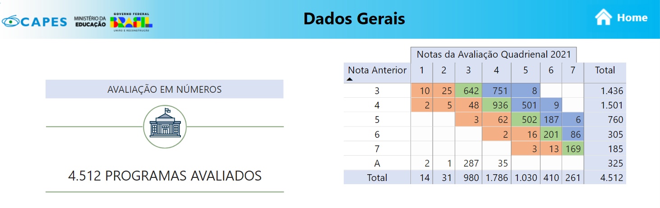
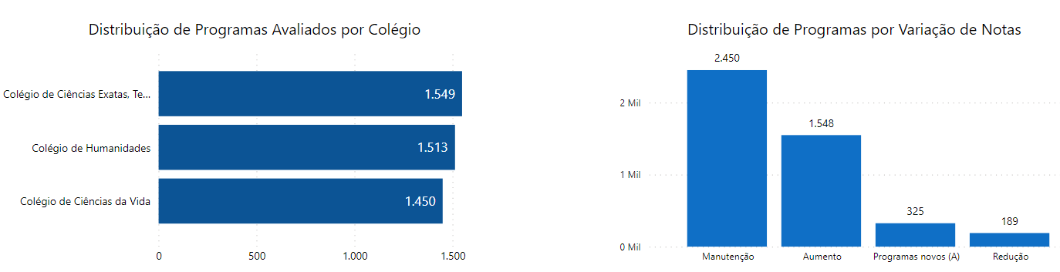

Slide 7
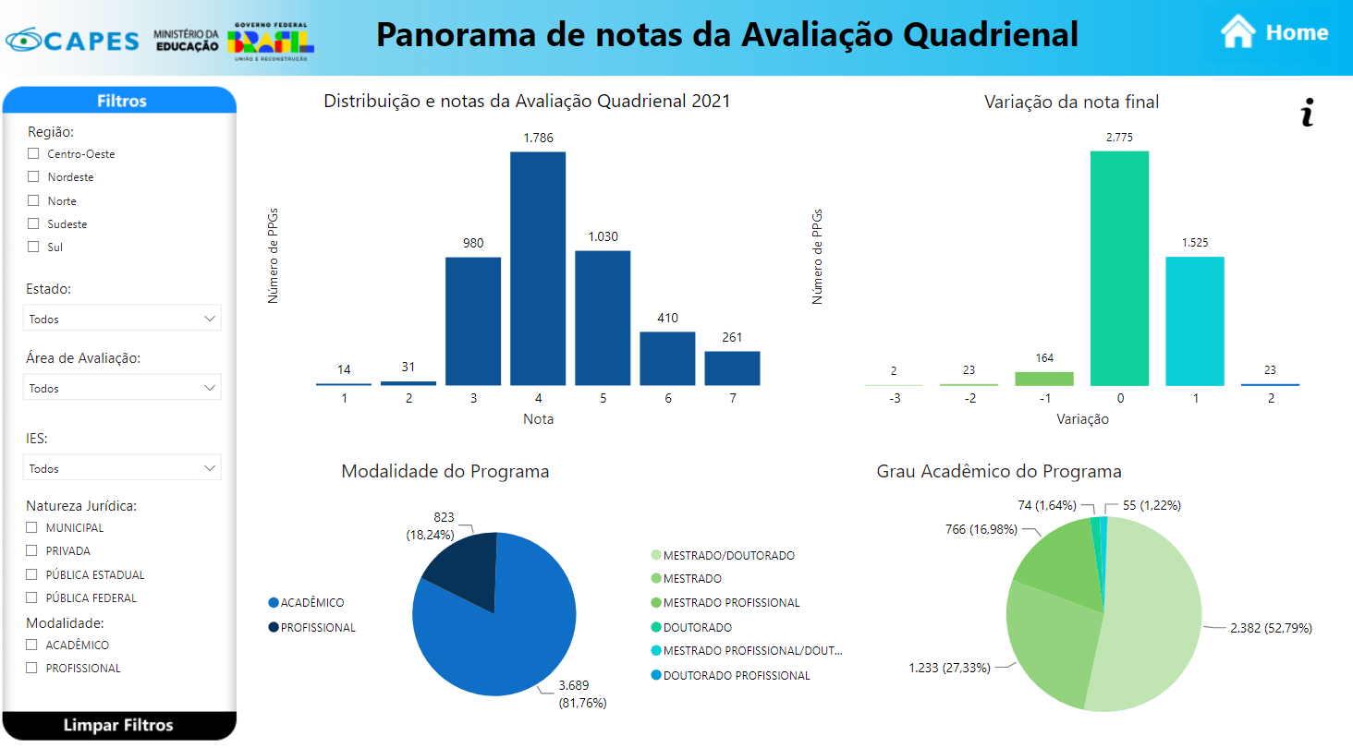

Slide 8
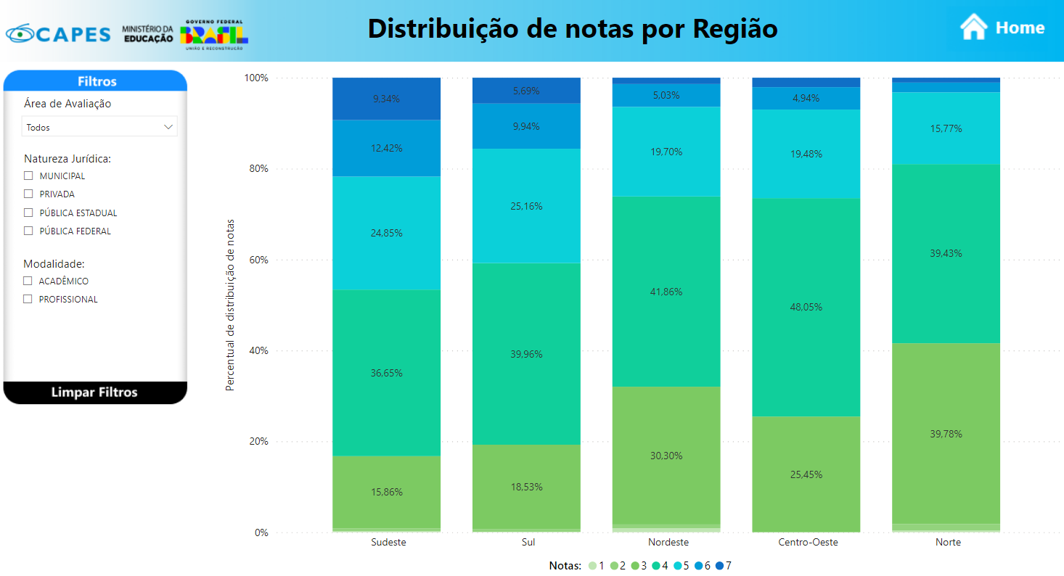

Slide 9
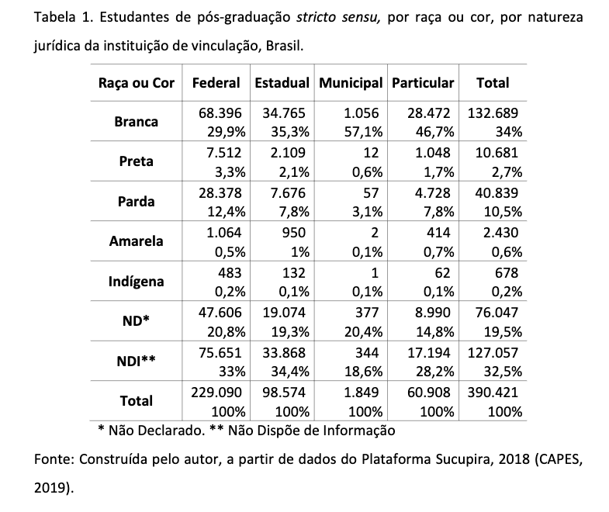
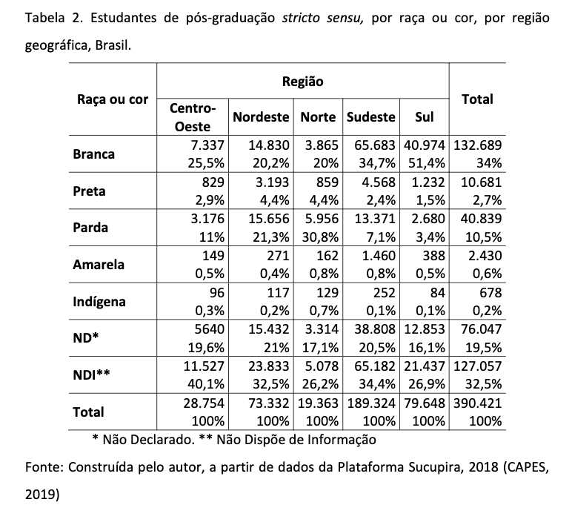
Fonte: Melo, L. (2021) Ações afirmativas para pessoas negras na pós-graduação: ausências, propostas e disputas

Slide 10
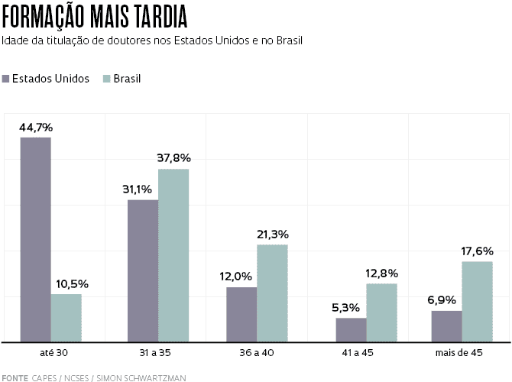

Slide 11
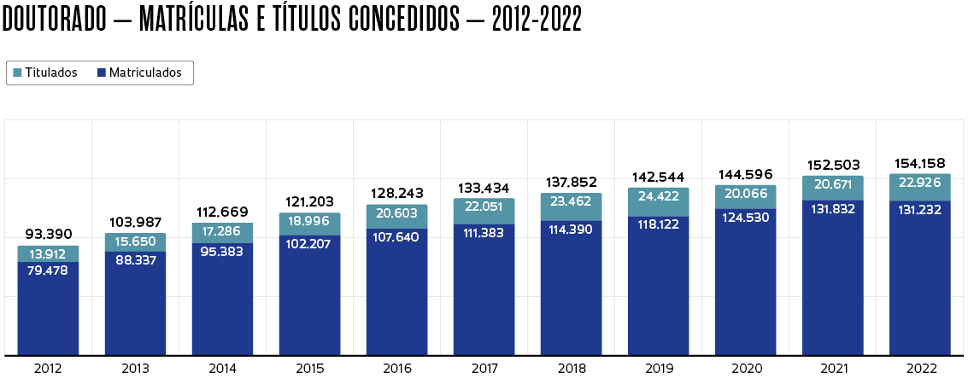
Fonte: Revista FAPESP

Slide 12
ORÇAMENTO DA PÓS-GRADUAÇÃO E DA PESQUISA

Slide 13
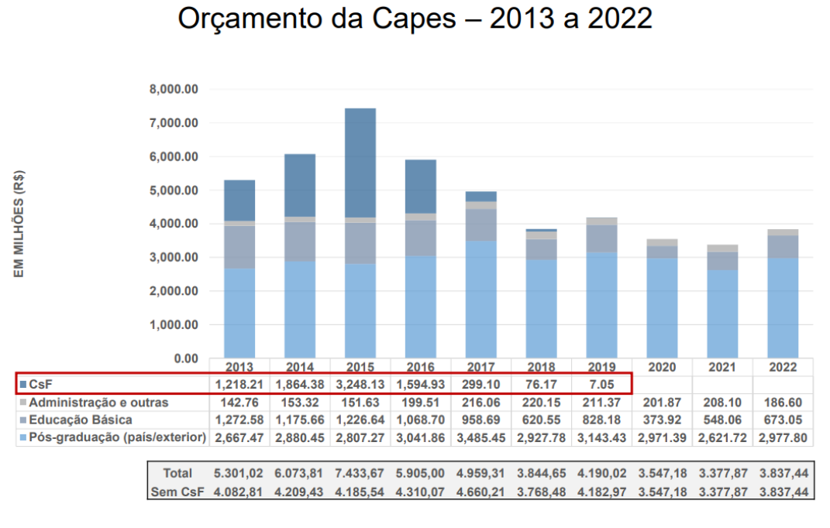

Slide 14
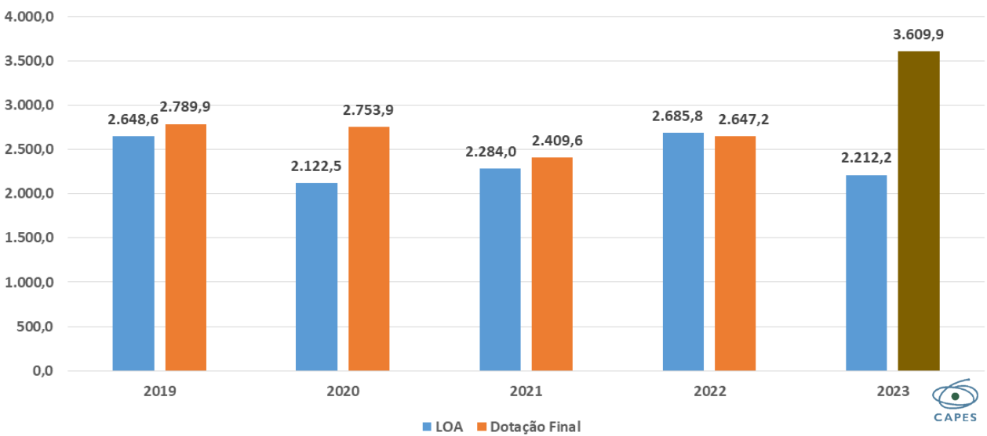
Evolução orçamento DPB (2019-2023)

Slide 15
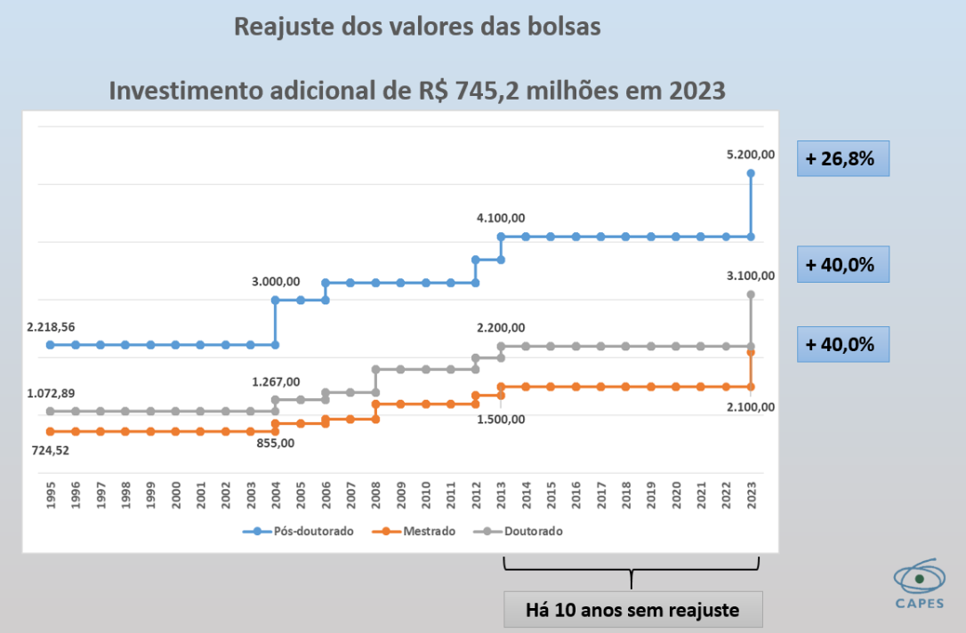

Slide 16
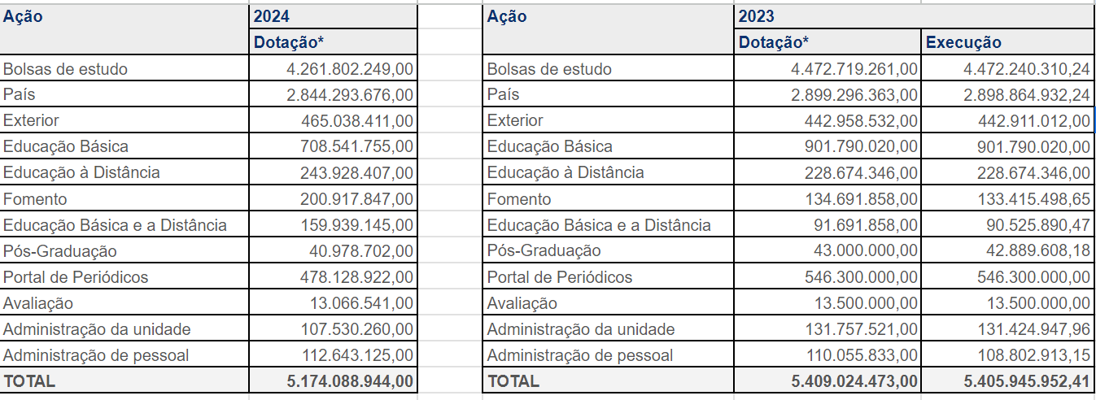
Orçamento CAPES (2023 / 2024)

Slide 17
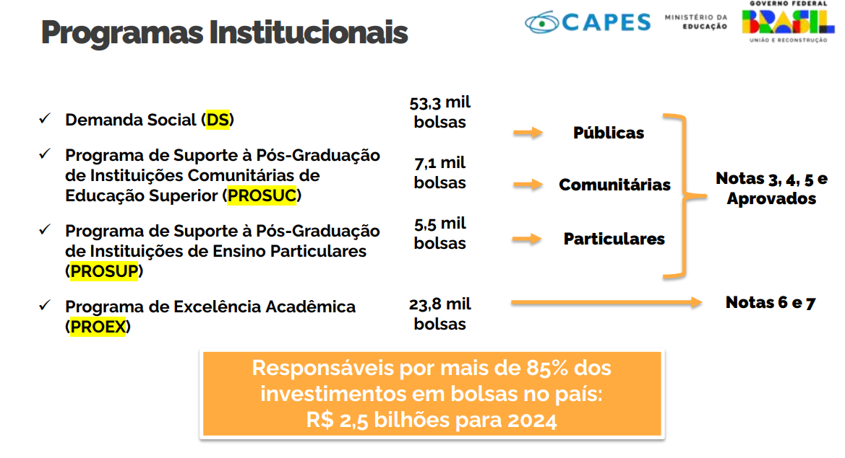

Slide 18
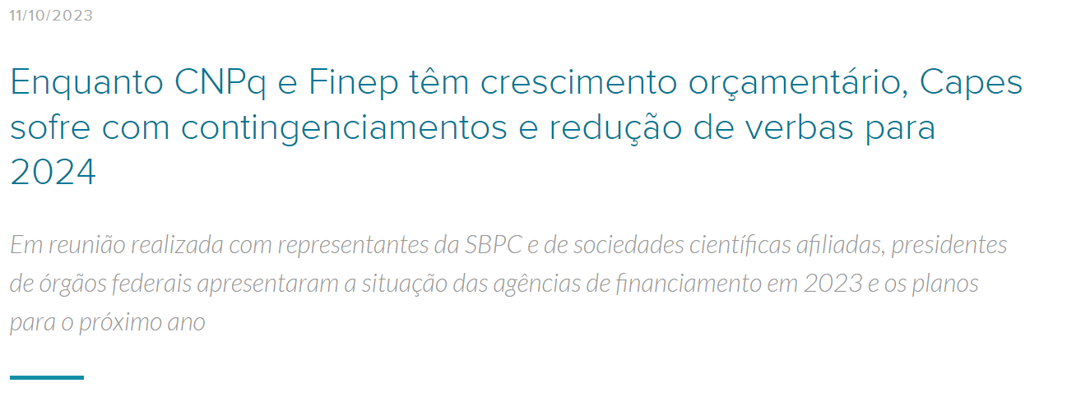
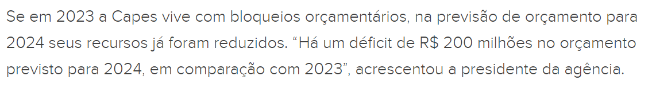

Slide 19
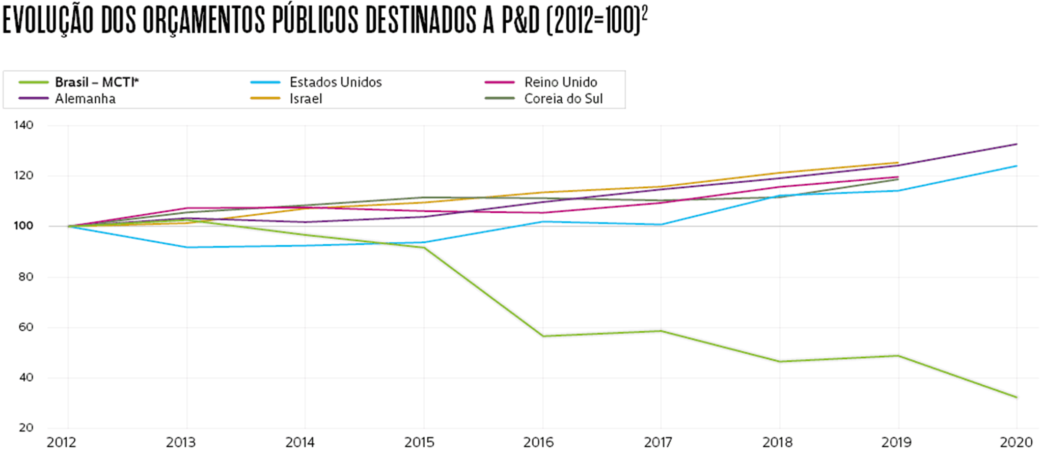
Fonte: Revista FAPESP

Slide 20
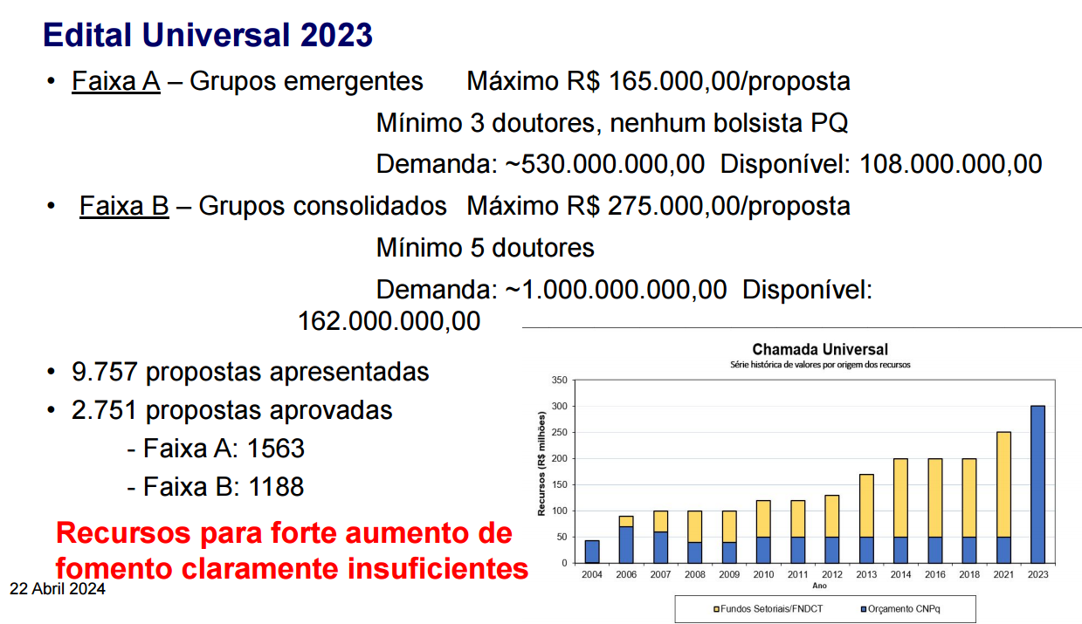

Slide 21
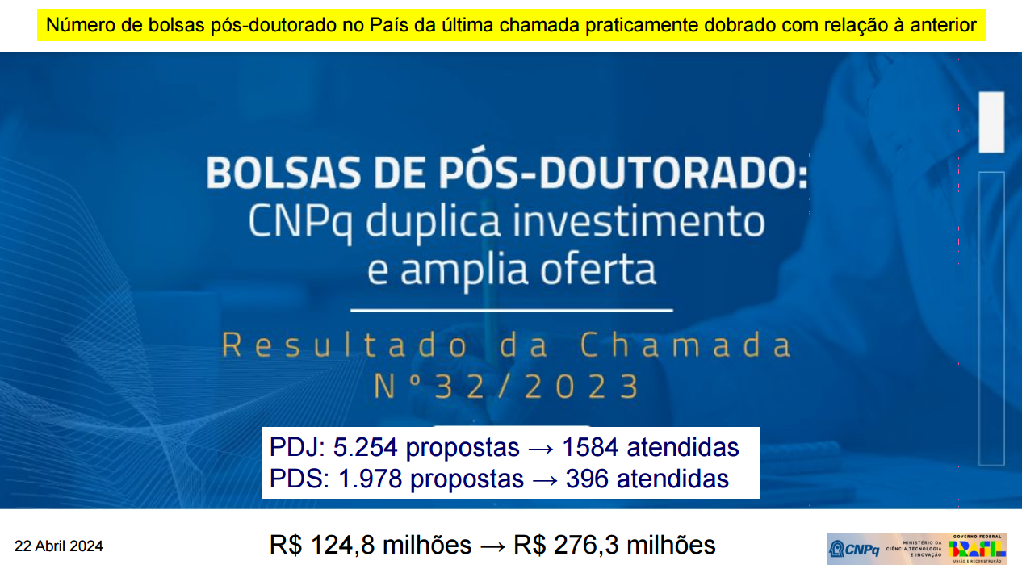

Slide 22
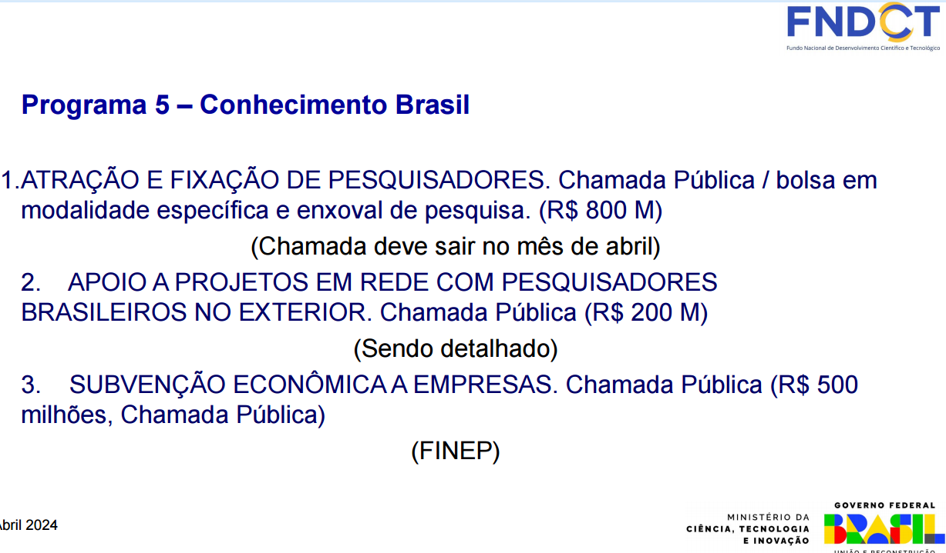

Slide 23
CONSIDERAÇÕES FINAIS
1. Ações governamentais e institucionais.
Previsibilidade, planejamento, orçamento, políticas de Estado para a Pós-graduação, a Pesquisa e a Inovação no Brasil.
Universidades Federais
Recomposição dos recursos orçamentários ao patamares de 2017- Reestruturação orçamentária.
Recomposição salarial, reestruturação das carreiras, abertura de novas vagas de concursos para docentes e servidores TAEs.
Pós-graduação e Pesquisa
Impacto positivo dos reajustes da CAPES em 2023.
Necessidade de expansão do orçamento das agências de fomentos CAPES e CNPq.
Expansão do orçamento de 2025 para permitir o reajuste das bolsas no exterior.
2. Valorização do trabalho dos Pós-graduandos.
3. Busca ativa por Inovação na Pós-graduação com uma aproximação cada vez maior com a sociedade e seus diferentes setores.

Slide 24
EDUCAÇÃO
É
INVESTIMENTO
OBRIGADO!
https://foprop.org.br/institucional/

